Slide 1
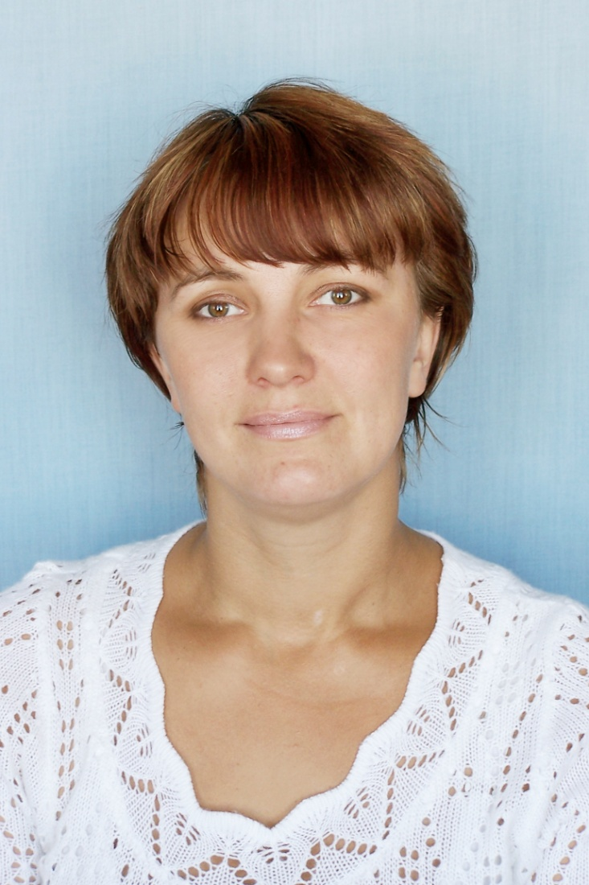
Серегина Ольга Михайловна
Курируемый класс - 7 Б
Учебный предмет - хореография
Стаж работы в качестве классного руководителя – 3 года
Направление воспитательной деятельности: воспитание толерантности, формирование эстетического вкуса.

